Slide 1

a
a
Nam và Hà ca hát.
a
a
a

Slide 2
2
Đọc
a

Slide 3

NGHỈ GIẢI LAO

Slide 4
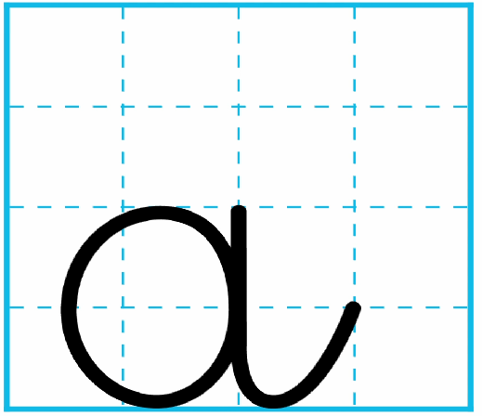

Slide 5


Slide 6
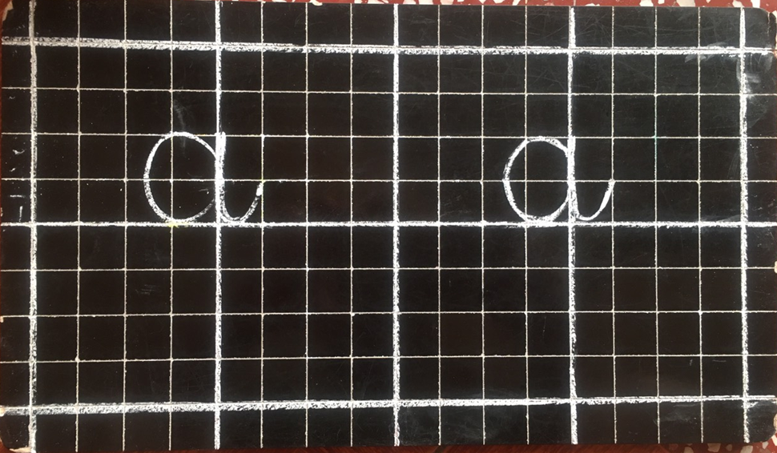

Slide 7



Tiết 2

Slide 8
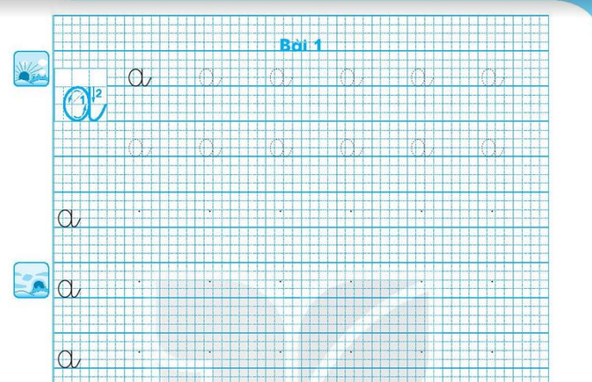
3
Tập viết
a
a
a
a
a
a

Slide 9

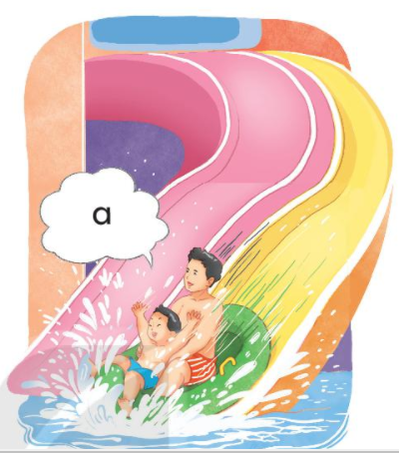
4
Đọc
1
2

Slide 10
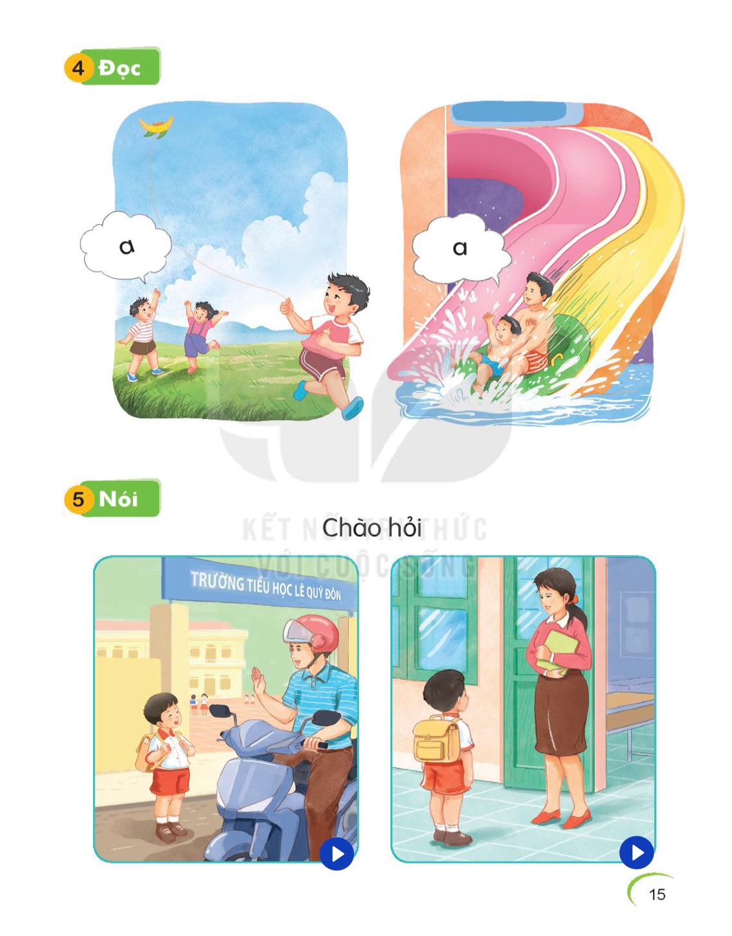
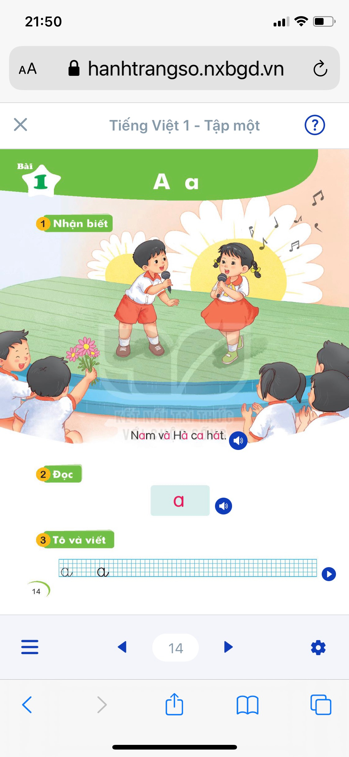

Slide 11
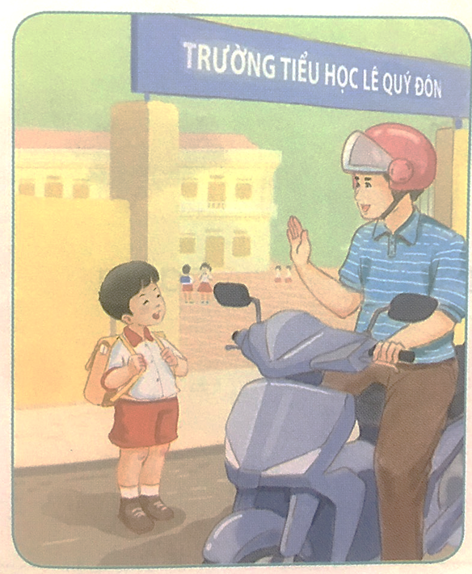
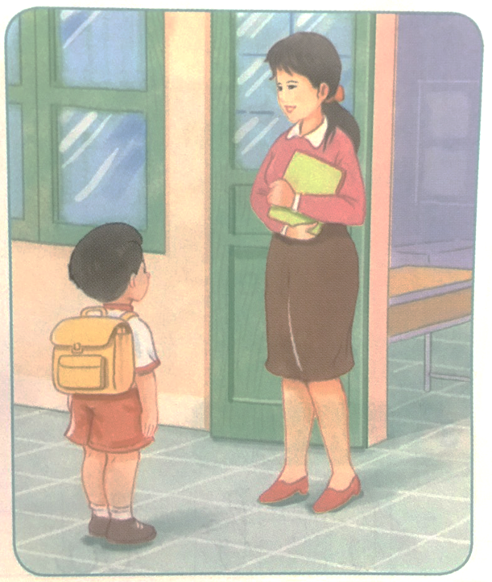
5
Nói
Chào hỏi
1
2

Slide 12

Củng cố - Dặn dò

